Slide 1
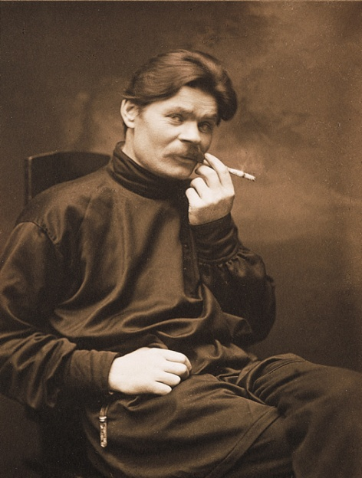
История создания пьесы М. Горького «На дне»

Slide 2
Пьеса «На дне» впервые опубликована в Мюнхене в 1902 году.
Она поступила в цензуру 27 августа 1902 года, а 25 сентября о ней было дано заключение, согласно которому «во всей пьесе должны быть исключены отдельные фразы и резкие, грубые выражения...». Текст пьесы был настолько исковеркан цензурой, что в таком виде автор запретил ее ставить на театре. «Пришлось ехать в Петербург, отстаивать чуть ли не каждую фразу, скрепя сердце делать уступки и в конце концов добиться разрешения только для одного Художественного театра, - вспоминал В.И. Немирович-Данченко - первый режиссер-постановщик горьковской драмы. - От ряда бесед с тогдашним начальником Главного управления по делам печати, профессором Зверевым, у меня осталось впечатление, что «На дне» была разрешена только потому, что власти рассчитывали на решительный провал пьесы». В письме от 23 ноября 1902 года М.Горький отмечал: «Часть купюр цензура восстановила, и хотя это большая часть, но я недоволен». 29 ноября Немирович-Данченко подал прошение о разрешении постановки «На дне» на сцене МХАТа.

Slide 3
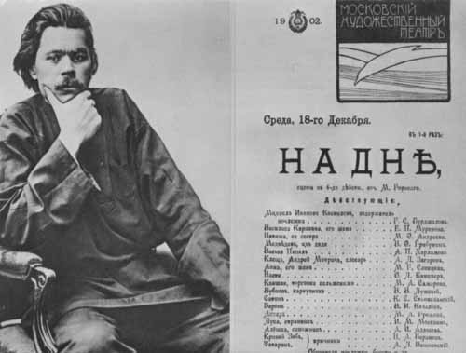
Премьера прошла на сцене МХАТа в Москве 18 декабря 1902 года.
«Первое представление этой пьесы было сплошным триумфом, - вспоминала актриса МХАТа М.Ф.Андреева. - Публика неистовствовала». На премьере автора вызывали более 15 раз. «Нечто неподдающееся описанию произошло, когда М.Горький, наконец, вышел на вызовы один, — отмечал корреспондент газеты «Русское слово». — Такого успеха драматурга мы не запомним...»
Спектакль был сыгран 300 раз подряд; весной 1905 года отмечалось уже 500-е представление пьесы.
В России «На дне» вышла в издательстве «Знание» в 1903 году.

Slide 4
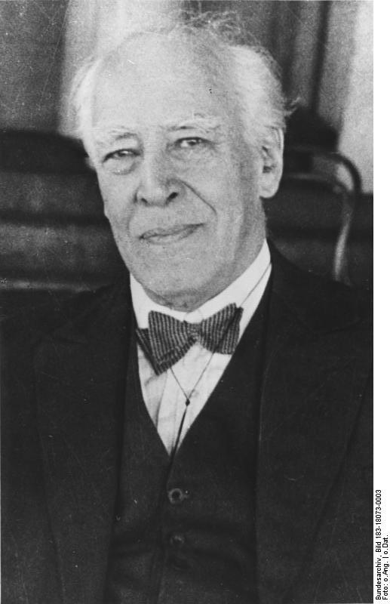
«На дне» - М. Горький долго искал для драмы подходящее название. В начале работы над пьесой (декабрь 1900 года) Горький сообщал Станиславскому: «Плету потихоньку четырехэтажный драматический чулок со стихами, но не в стихах. <...> Чувствую, что одна сцена мне удалась - благодаря тому, что в ней главным действующим лицом является солнце...» В следующем письме тому же адресату М.Горький признавался: «Мне очень хочется написать хорошо, хочется написать с радостью. <...> Мне хочется солнышка пустить на сцену, веселого солнышка, русского эдакого - не очень яркого, но любящего все, все обнимающего...» Этому замыслу соответствовало первоначальное название пьесы «Без солнца. Известны следующие варианты заглавия пьесы: «Ночлежка», «В ночлежном доме», «Дно», «На дне жизни». Название «На дне» впервые появилось лишь на афишах Художественного театра.
Столь длительные поиски подходящего названия для уже написанной пьесы свидетельствуют о том огромном и, безусловно, символическом значении, которое ему придавал автор.

Slide 5
Сюжет
Действие пьесы происходит в ночлежном доме, который принадлежит Михаилу Ивановичу Костылёву. Населяют его опустившиеся люди, с самого дна социума: бедняки, воры, проститутки, чернорабочие. Некоторые отчаянно пытаются выбраться, другие опускают руки. Отношения между ними сложные и постоянно вспыхивают склоки. Василиса, супруга Костылёва, влюблённая в вора Ваську Пепла подговаривает его убить своего мужа. Васька Пепел влюблен в младшую сестру Василисы — Наташу. Другие постояльцы «дна»: Сатин (картежник и шулер) и Актёр (бывший актер театров), Барон (дворянин, промотавший все состояние) — совершенно опустившиеся и надломленные люди. Рабочий Клещ пытается выручить денег на лечение своей смертельно больной жены.
В середине действия в ночлежке появляется странник Лука. Он жалеет и успокаивает постояльцев, обещает им примирения с действительностью. Лука предлагает Ваське и Наташе уйти и искать своё будущее. Василиса, ревнуя, постоянно избивает свою сестру. Назревает конфликт, заканчивающийся дракой постояльцев, во время которой Пепел избивает и случайно убивает Костылёва. Его арестовывают. В самый напряженный момент после драки Лука исчезает, оставив тех, кто ему поверил, без надежды. Жена Клеща умирает и тот остаётся без надежды и копейки денег. Актёр, услышав об уходе Луки, кончает жизнь самоубийством. Узнав о том, что Актёр удавился, Сатин говорит: «Эх… испортил песню… дурак!»

Slide 6
РОССИЯ НА РУБЕЖЕ ВЕКОВ
В девятисотые годы в России разразился жестокий экономический кризис. После каждого неурожая массы разорившихся, обнищавших крестьян бродили по стране в поисках заработка. А фабрики и заводы закрывались. Тысячи рабочих и крестьян оказались без крова и средств к существованию. Под влиянием тягчайшего экономического гнета появляется огромное количество босяков, которые опускаются на «дно» жизни. . Пользуясь безвыходным положением обнищавших людей, предприимчивые владельцы темных трущоб нашли способ извлекать пользу из своих зловонных подвалов, превратив их в ночлежки, где находили приют безработные, нищие, бродяги, воры и другие «бывшие люди».

Slide 7
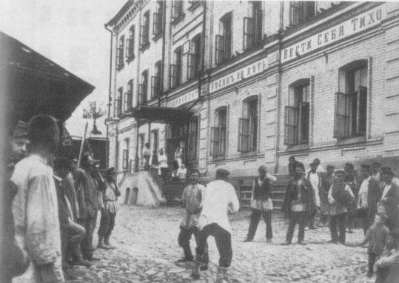
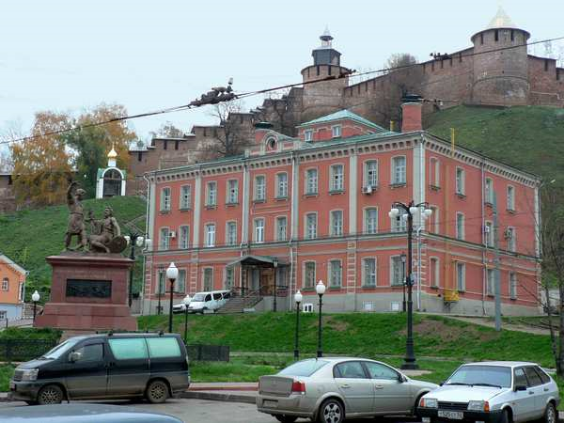
Здание приюта "Бугровская ночлежка" построено в 1880–1883 г. Строительство велось на средства предпринимателя и благотворителя А.П. Бугрова.
Обитатели приюта послужили прототипами пьесы Горького "На дне". Ночлежка признана объектом культурного наследия регионального значения.

Slide 8
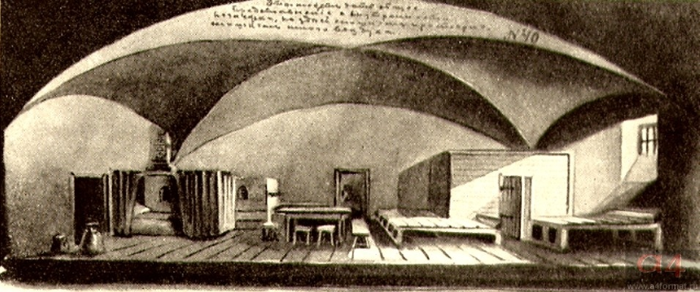
Макет ночлежки. Рисунок, присланный Горьким Московскому Художественному театру в связи с работой над постановкой пьесы "На дне". Наверху надпись Горького: "Это может дать общее представление о внутренности ночлежки, но здесь слишком просторно, слишком много воздуха". 1902

Slide 9
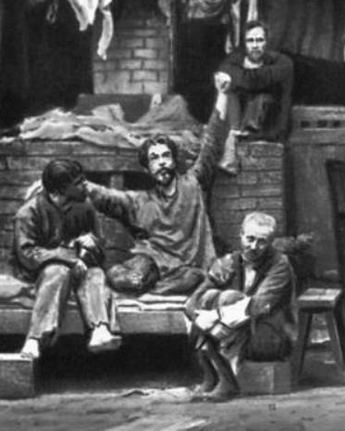
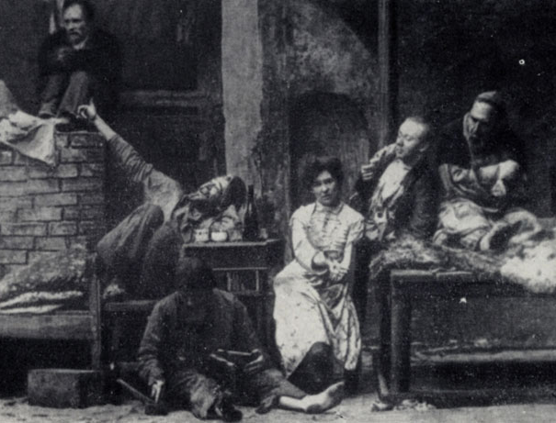
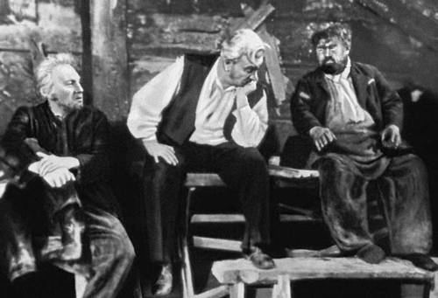
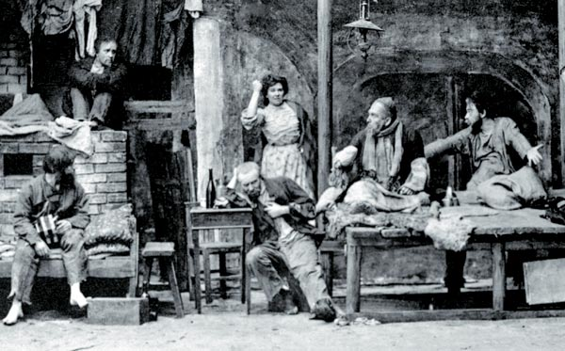
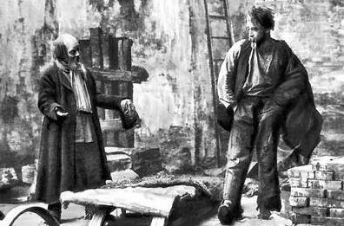
Герои пьесы

Slide 10
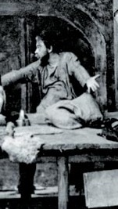
КЛЕЩ
«Слесарь, 40 лет». В ночлежке оказался недавно из-за тяжелых обстоятельств - болезни жены - чувствует себя среди ночлежников чужим. У него есть рабочее место, инструменты. К обитателям ночлежки относится с презрением «…Я - рабочий человек... мне глядеть на них стыдно...» Он стремится вырваться из ночлежки: «Вылезу... кожу сдеру, а вылезу... Вот... умрет жена... » Клещ суров и черств по отношению к жене, хотя, тяжело переживает ее болезнь и смерть. К концу действия он становится терпимее и внимательнее к окружающим.

Slide 11
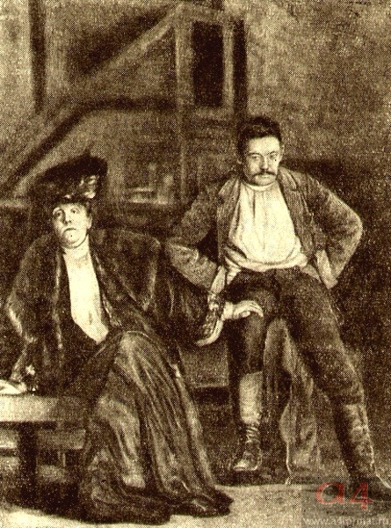
ВАСЬКА ПЕПЕЛ
28 лет, вор. Это «аристократ» в среде ночлежников — у него здесь отдельная комната. Для ночлежников свой человек. У него водятся деньги, и он дает товарищам по их просьбе на выпивку Такой образ жизни не дает ему удовлетворения.
«Иди... со мной, — говорит он Наташе, — ...брошу воровство!.. Я грамотный... буду работать... я чувствую: надо жить... иначе!.. Надо так жить... чтобы самому себя можно мне было уважать... оттого я вор, что другим именем никто никогда не догадался назвать меня... Назови ты... Наташа... пожалей меня! Несладко живу... волчья жизнь мало радует...»

Slide 12
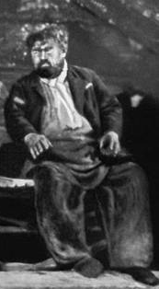
КОСТЫЛЕВ
«54 года, содержатель ночлежки». Он женат на женщине, вдвое моложе его, живет не только платой на ночлежку, но и скупкой краденого у Пепла, о чем знают все его квартиранты. Жильцы не любят Костылева., относятся к нему насмешливо, дерзят.
Вместе с женой он издевается над Наташей, свояченицей, в их доме постоянные драки. В момент одной из них Наташе обварили кипятком. из самовара ноги. Пепел, заступаясь за Наташу, ударил Костылева и невольно убил его.

Slide 13
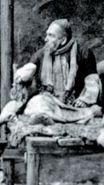
ТАТАРИН
Крючник. В ряде случаев ночлежники называют его Асаном, иногда князем — распространенной в то время обидной для татар кличкой. Татарин — своеобразный резонер, проповедующий необходимость соблюдения морали и общечеловеческого закона. Большинство его реплик в произведении именно такого характера. «Кто закон душа имеет - хорош! Кто закон терял — пропал!.. Не обижай человека — вот закон!» Но поучения Татарина выглядят комично в обществе, живущем не по законам и вне обычной морали.

Slide 14
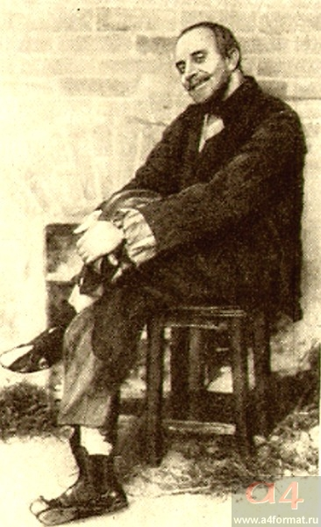
БАРОН
Тридцати трех лет. Человек без имени, в обращении к нему ночлежники используют его былой титул. Неизвестно, что его бросило на «дно», скорее всего пьянство.
Сочетание характерных для аристократа манер, словечек, остатков барского лоска с условиями грязной ночлежки часто создаст комический эффект в поведении этого самого, пожалуй, нелепого человека в пьесе.
«А... ведь зачем-нибудь я родился... а?» Это трагедия человека, не заметившего, как прошла жизнь и слишком поздно осознавшего это.

Slide 15
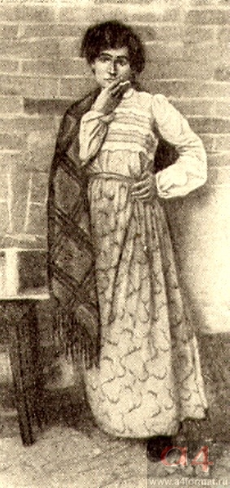
НАСТЯ
«Девица, 24-х лет», сожительница Барона. От суровой и грязной жизни пытается спастись уходом в мечту, навеянную бульварными романами, один из которых, под названием «Роковая любовь», она читает в пьесе, подвергаясь насмешкам ночлежников и плача над прочитанным. Придумывает себе любовь, вычитанную из книжек, рассказывает о ней ночлежникам, сама в нее веря.
В окружающей ее жизни Настя не видит ничего светлого. «Надоело мне... лишняя я здесь». Происшедшая в ночлежке трагедия толкает ее к уходу. Но в конце пьесы она вновь появляется на сцене - Ей отсюда нелегко, а может быть, и невозможно выбраться.

Slide 16
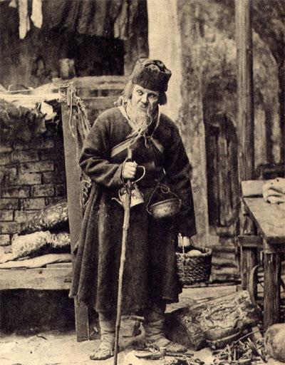
ЛУКА
Странник, неизвестно откуда пришедший и неизвестно куда держащий путь. Он мягок и в речи, и в движениях, ко всем ласков и добр, не имеет и не хочет иметь врагов. Единственные слова, исходящие из его уст, — слова утешения, которые он находит практически для каждого из обитателей ночлежки
После появления старика Луки, для которого ложь во спасение правде равносильна, в пьесе лицом к лицу сталкиваются правда и ложь — две противоборствующие силы. Лука - носитель гуманного отношения к человеку, и его ложь иногда нужнее людям, чем унижающая правда.

Slide 17
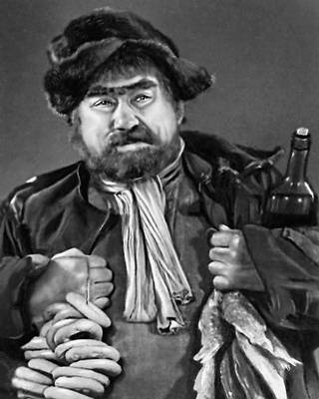
БУБНОВ
Картузник, 45 лет
«Все люди на земле — лишние.»
«Шум — смерти не помеха.»
«Все так: родятся, поживут, умирают. И я помру… и ты… Чего жалеть?»
«Все хотят порядка, да разума нехватка.»
«А кто пьян да умён — два угодья в нём…»
«Вовремя уйти всегда лучше.»
«На что мне совесть? я – небогатый!»
«Всё сказки».

Slide 18
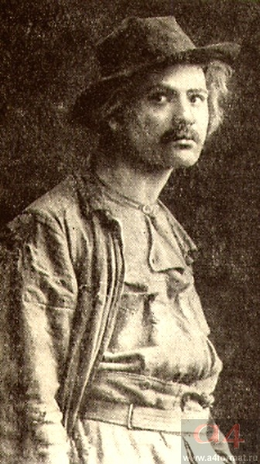
САТИН
«Лет под 40». Лишь в третьем акте из реплики Луки становится известно его имя: «Веселый ты, Костянтин... приятный». Раньше он «много читал книг», «был образованным человеком». Это подтверждается лексикой и всем строем речи. У Сатина независимый характер. Он может показаться циничным. Он уже ни во что не верит и бравирует этим. Однако ему не чуждо сострадание, он хороший товарищ, окружающие относятся к нему с симпатией. Монологи Сатина подводят итог всему происшедшему в пьесе и формулируют этическую позицию автора.

Slide 19
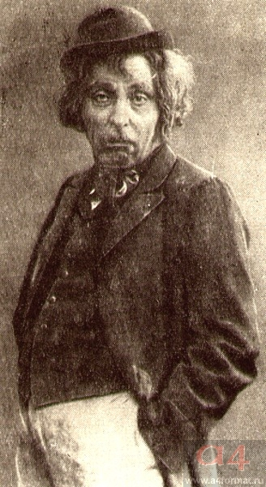
АКТЁР
Кличка которого, напоминает о его театральном прошлом. В перечне действующих лиц указан только его возраст: «лет под 40», нет даже имени, алкоголик.
«Пропил я душу, старик... я, брат, погиб...»
«Нет у меня здесь имени... это обидно - потерять имя! Даже собаки имеют клички... Без имени нет человека...»
Пьеса заканчивается сообщением о самоубийстве Актера и репликой Сатина об испорченной песне.

Slide 20
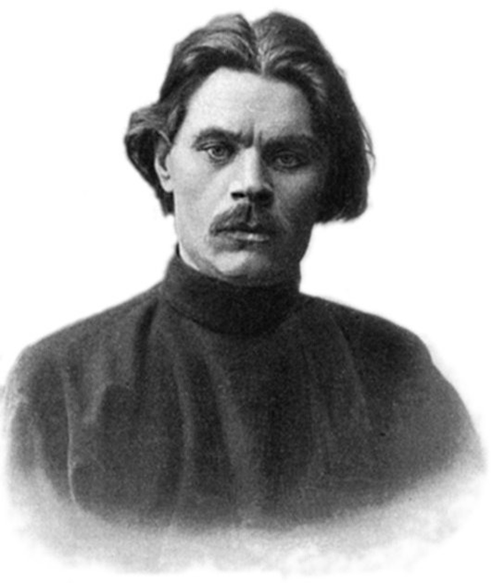
Философская проблематика пьесы
Горькому удалось погрузить читателя в быт ночлежки, заставить задуматься над теми проблемами, которые волнуют его, драматурга, и некоторых из его героев. И еще важно то, что среди грязи, тряпья, пьяных криков, карточных игр, шулерства, денежных расчетов живут и не растворяются в том быте люди, способные подниматься до философских высот в осмыслении сложных и трудных вопросов жизни.

Slide 21
Прежде всего обращает на себя внимание Лука.
Примечательно имя этого героя. С одной стороны, оно явно происходит от слова «лукавый», которое имеет двоякий смысл. Это хитрый, себе на уме, скрытный обманывающий - и в то же время добродушный, игривый, шутливый человек. Оба эти смысловых полюса заключены в слове «лукавый» и в характере этого персонажа. С другой стороны, имя это напоминает об одном из апостолов, создателе «Евангелия» от Луки. Значит, перед нами некий носитель мудрости, несущий людям какое-то новое, свое Евангелие — определенную правду. В чем же состоит правда и мудрость Луки? Этот герой убежден, что человека надо уметь пожалеть, особенно когда ему тяжело, что нужно нести ему сострадание. Эта позиция по-своему близка нам сегодня, когда мы много думаем о милосердии, о помощи обездоленным людям; но это сострадание обретает у Луки весьма своеобразную форму. Он полагает, что людям страшнее подлинная правда жизни, ибо она слишком сурова, «обух для людей». Чтобы облегчить их положение, нужно приукрасить их жизнь, привнести в нее сказку, красивый обман, розовую мечту, «золотой сон».
На вопрос Пепла: «Зачем ты все врешь?» Лука отвечает: «И что тебе правда больно нужна, подумай-ка! Она, правда-то, может, обух для тебя».

Slide 22
Совершенно иной точки зрения придерживаются в ночлежке два других ее обитателя: Барон и Бубнов.
Некогда богатый аристократ, опустившийся до положения сутенера, Барон оставил далеко в прошлом сотни крепостных, кареты с гербами, кофе со сливками по утрам в постели и прекрасно понимает, что всего этого уже не вернуть. «В карете прошлого далеко не уедешь». И ныне Барон, полностью опустошенный, ни во что не верит, ни о чем не мечтает. И это стало его позицией, философией. Он произносит такую фразу: «Я - ничего не жду. Все уже... было! Прошло... кончено!» Поэтому он никого не утешает, настаивает на голых фактах, от которых никуда не уйдешь.
Родственных позиций придерживается Бубнов. Когда-то этот человек " потерпел крах как владелец скорняжного заведения, полностью разорившись, пережил большую личную неудачу: ему изменила жена, и он ушел в запой. Жизнь сделала его равнодушным циником, ни во что не верящим человеком. Бубнов признает только то, что есть. Для него абсурды рассказы Луки, наивная фантазия Насти, и он констатирует суровую правду жизни: «А я вот не умею врать! Зачем? По-моему, вали всю правду, как она есть! Чего стесняться?» И Бубнов не стесняется. Он изрекает свои истины, словно каркающий ворон. И не случайно Пепел именно так его и называет: «Ворон». Вот Анна умоляет ночлежников не шуметь, дать ей умереть спокойно, а Бубнов констатирует: «Шум смерти не помеха». Вот Пепел говорит Наташе о своей любви, обещает сделать ее счастливой. А Бубнов изрекает: «А ниточки-то гнилые». Он вроде говорит о своем, ибо шьет картуз, пользуясь гнилыми нитками, но фраза эта получает дополнительный, глубокий смысл. Все, о чем говорит Пепел, шито гнилыми нитками. Настя, задумавшая оставить подвал, восклицает: «Лишняя я здесь!», на что Бубнов реагирует так: «Ты везде лишняя». Сообщают о смерти Анны, а Бубнов роняет такие слова: «Кашлять перестала, значит». Все мечтания людей Бубнов объявляет ненужными, лживыми: «Раскрашивай, ворона, перья... валяй!» - говорит он Насте в ответ на ее мечтания о любви студента. Бубнов глубоко-убежден в том, что подобные «раскрашивания» ему не нужны, и в назидание другим рассказывает о том, что он, Бубнов, когда-то в красильной мастерской собак в енотов перекрашивал, отчего руки были постоянно красные, а теперь они стали просто грязными. Так что «как себя ни раскрашивай, все сотрется, один голый человек останется». Нетрудно увидеть в этих рассуждениях ту философию голого факта, которую Бубнов исповедует. Он говорит: «Люди все живут... как щепки по реке плывут». Правда Бубнова - это очень жестокая, бескрылая правда.

Slide 23
Третью философскую позицию в пьесе выражает и отстаивает Сатин.
Сатин отвергает ложь, разного рода иллюзии, золотые сны, сказки о жизни. По его словам, «ложь - это религия рабов и хозяев». Костылевым ложь нужна, чтобы обманывать таких, как ночлежники. А последним она нужна, чтобы оправдать свое униженное и бесправное положение или чтобы утешать себя жалкими и тщетными надеждами. Поэтому Сатин совершенно откровенно говорит, что Лука врал, вводил всех в заблуждение.
В то же время Сатин выступает и против бесчеловечной «правды» Бубнова и Барона. По его мнению, надо жить настоящим, трезво оценивая реальную действительность, но одновременно и мечтой о будущем, отрывающейся от реальной жизни. И в этом состоит подлинная Правда. Такая правда, в основе которой лежит глубокая вера в человека, в его бесконечные возможности, в его исключительные потенциальные силы, является «Богом свободного человека». Сатин размышляет не о конкретном человеке, ныне задавленном нуждой, угнетением, а о человеке вообще. «Что такое человек? Это не ты, не я, не они, нет - это ты, я, они, старик, Наполеон, Магомет... в одном. Это - огромно! В этом - все начала и концы». Это значит, что не будет одинокого, обособленного, отчужденного человека. Настанет такое время, когда люди будут сплочены и объединены общими делами и идеями. Более всего в этом обществе будет цениться человек. Он станет свободным, полноправным, гармонически развитым, прекрасным и величественным. Все будет в человеке и все - для человека. Вот почему, утверждает Сатин, нужно уважать человека; не жалеть, не унижать его жалостью, а именно уважать. Это будет основой морали общества будущего, поэтому имя Человека будет звучать гордо.
Вот это столкновение трех основных позиций в горьковской пьесе высекает удивительные искры. Они дают пищу уму.

Slide 24
Главная проблема пьесы
Сам Горький указывал: «Основной вопрос, который я хотел поставить, то что лучше, истина или сострадание? Что нужнее? Нужно ли доводить сострадание до того, чтобы пользоваться ложью, как Лука?!» За этой фразой автора стоит глубокая философская мысль. Точнее, вопрос: что лучше – истина или сострадание, правда или ложь во спасение. Над разрешением его бились многие поколения.
Странник лука выполняет в пьесе роль утешителя. Он повсюду сеет слова надежд. Жаль, что все его обещания основаны на лжи. Намерения Луки помочь другим людям кажутся понятным. Он рассказывает притчу о человеке, который верил в существование праведной земли. Когда некий ученый доказал, что такой земли нет, человек повесился с горя. Этим лука хочет подтвердить, насколько спасительна бывает ложь, и как не нужна и опасна для них бывает правда. Эту философию оправдания спасительной лжи Горький отвергает. Эта ложь, по мнению автора пьесы, выражение слабости, исторического бессилия.
Появление Луки с его философией утешения и примирения укрепляет в обитателях ночлежки уверенность в правоте их неясных и призрачных увлечений и дум. Но вместо мира и тишины в ночлежке назревают драматические события, которые достигают совей кульминации в сцене убийства старика Костылева. Сама правда жизни опровергает утешительную ложь Луки.
В заключение можно добавить, фактического ответа на главный вопрос в пьесе нет.

Slide 25
Итог:
«На дне» — это произведение, которое лишено действия, в нем нет завязки, основного конфликта и развязки.
Это набор откровений различных людей, собравшихся в ночлежке.
Каждый герой несет какую-то свою философию, свою идею.
Финал пьесы также не является сюжетной развязкой. Он связан с дискуссией о правде и человеке. Но в то же время финал открыт, он не призван разрешить идущий на сцене философский спор, а как бы предлагает читателю и зрителю сделать это самому, утверждая лишь мысль о невыносимости жизни без идеала.

Slide 26
Работу выполнила ученица 11 «А» класса Шагурова Вера
Спасибо за внимание!

